Slide 1



短寿命原子核质量的精确测量
原子核结构与相对论重离子碰撞前沿交叉研讨会
报告人： 周 旭
中国科学院近代物理研究所

Slide 2
目 录
1
引言
2
储存环等时质谱术
3
质量结果与物理讨论
4
展望与总结

Slide 3
目 录
1
引言
2
储存环等时质谱术
3
质量结果与物理讨论
4
展望与总结

Slide 4
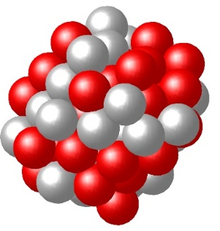
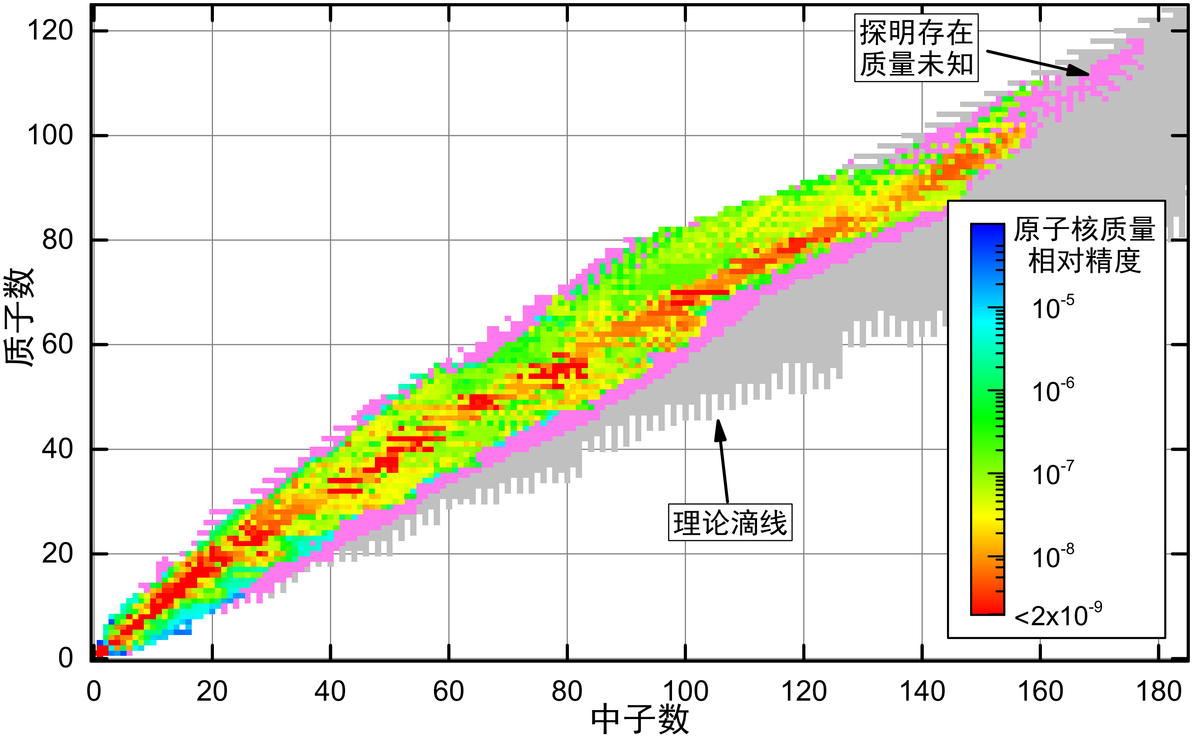
原子核质量

Slide 5
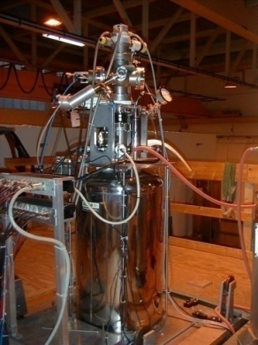

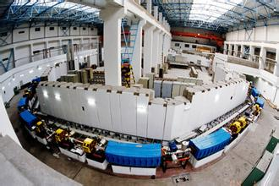
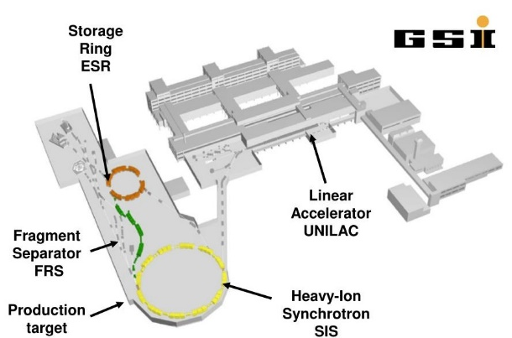
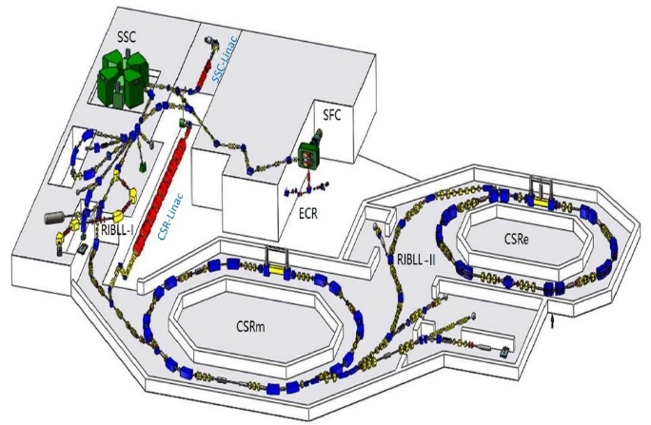
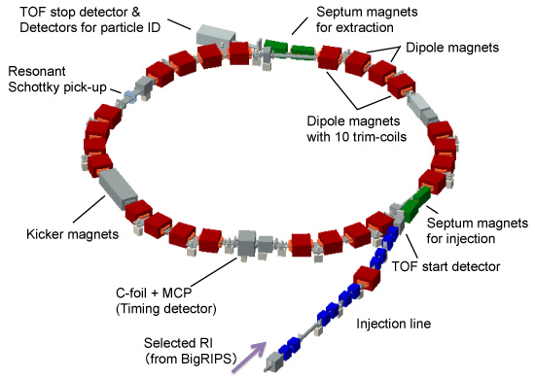

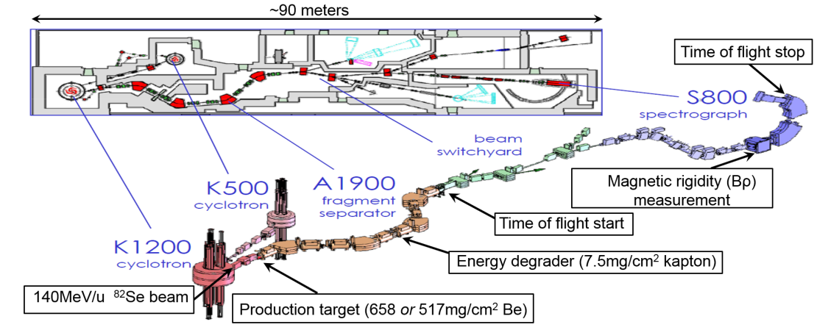
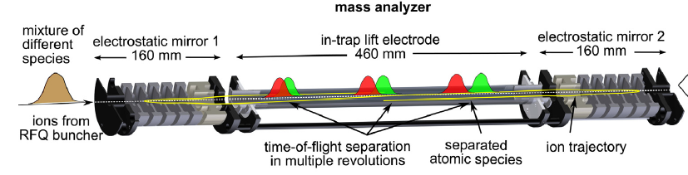
原子核质量
测量时间： Bρ-TOF, IMS < MRTOF < PTMS < SMS
测量精度： PTMS > SMS, IMS, MRTOF > Bρ-TOF
测量效率：单次实验能否测量多种原子核
JYFLTRAP
TRIGTRAP
CPT
SHIPTRAP
ESR
MRTOF
R3
MRTOF
ZDS-TOF
TITAN
MRTOF
LEBIT
S800-TOF
ISOLTRAP MRTOF
CSRe
RIKEN-R³

Slide 6
目 录
1
引言
2
储存环等时质谱术
3
质量结果与物理讨论
4
展望与总结

Slide 7
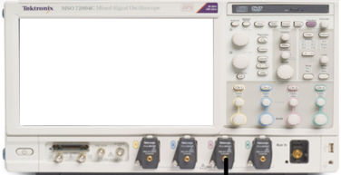
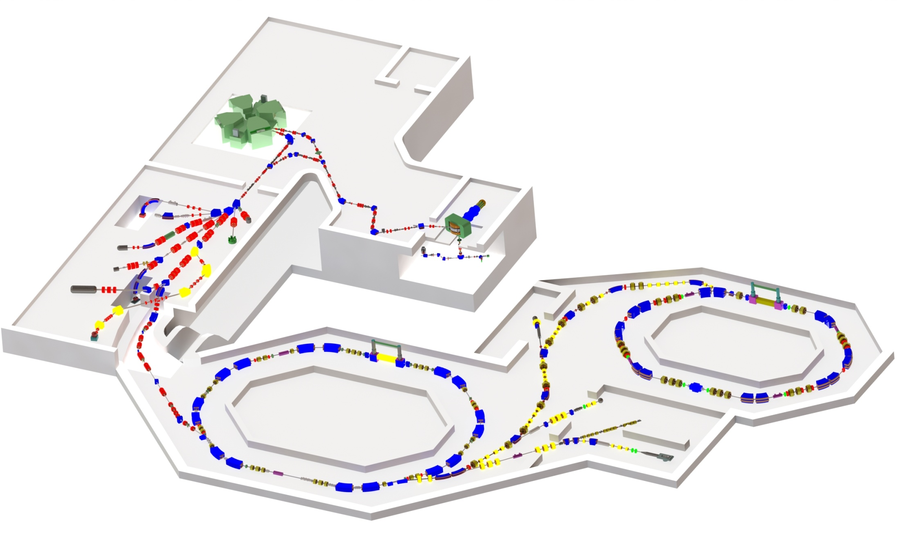
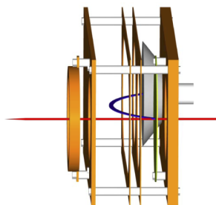
兰州重离子冷却储存环
等时性质量测量
¹¹²Sn,⁷⁸Kr,⁸⁶Kr,⁵⁸Ni…
CSRe
e-
MCP
C foil
TOF Detector
RIBLL2
CSRe
CSRm
TOF Detector
产生靶
10-15 mm ⁹Be

Slide 8
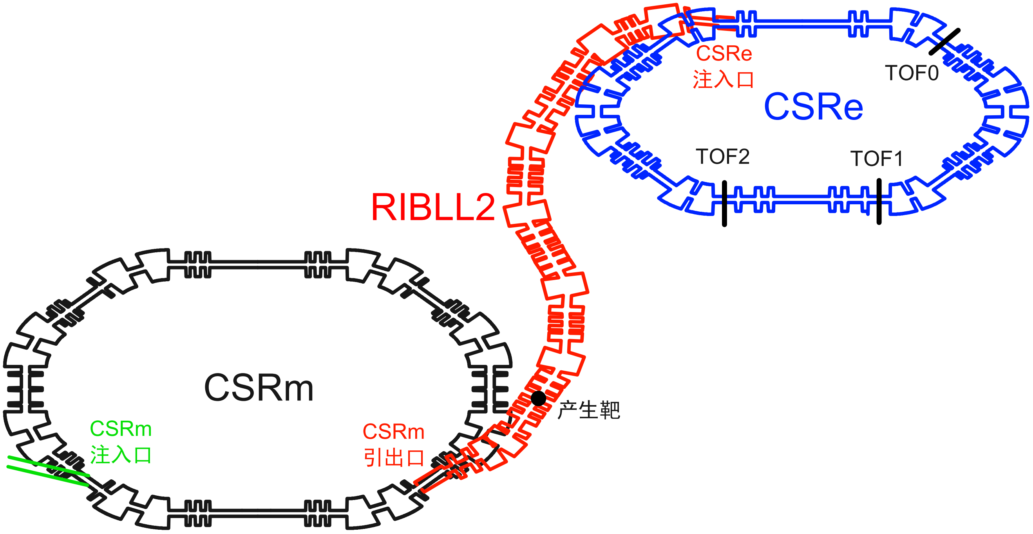
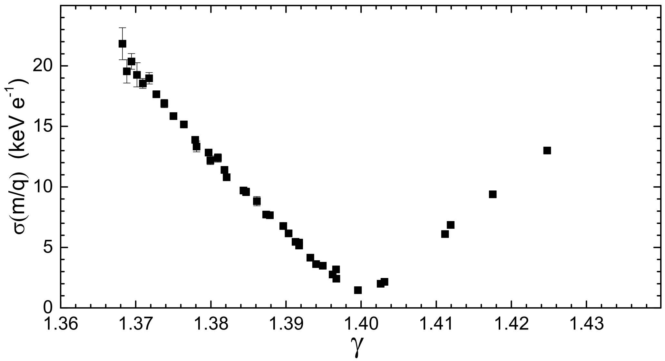
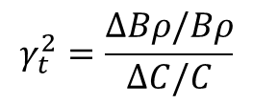
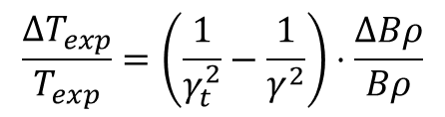
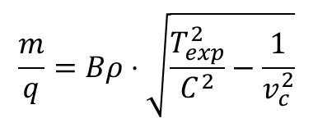
等时性质谱术
$$\frac{m}{q}=Bρ⋅\sqrt{\frac{T_{exp}^{2}}{C^{2}}−\frac{1}{v_{c}^{2}}}$$
$$\frac{ΔT_{exp}}{T_{exp}}=\left(\frac{1}{γ_{t}^{2}}−\frac{1}{γ^{2}}\right)⋅\frac{ΔBρ}{Bρ}$$
$$γ_{t}^{2}=\frac{ΔBρ/Bρ}{ΔC/C}$$

Slide 9

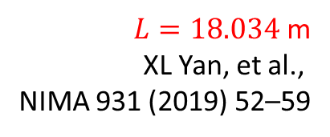
新型等时性质谱术
$$\frac{m}{q}=Bρ⋅\sqrt{\frac{T_{exp}^{2}}{C^{2}}−\frac{1}{v_{c}^{2}}}$$
$$\frac{ΔT_{exp}}{T_{exp}}=\left(\frac{1}{γ_{t}^{2}}−\frac{1}{γ^{2}}\right)⋅\frac{ΔBρ}{Bρ}$$
$$γ_{t}^{2}=\frac{ΔBρ/Bρ}{ΔC/C}$$
$$v=\frac{L}{Δt_{exp}}$$
$L=18.034$ m
XL Yan, et al.,
NIMA 931 (2019) 52–59

Slide 10
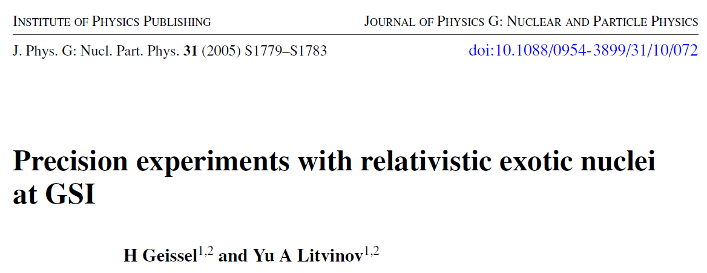
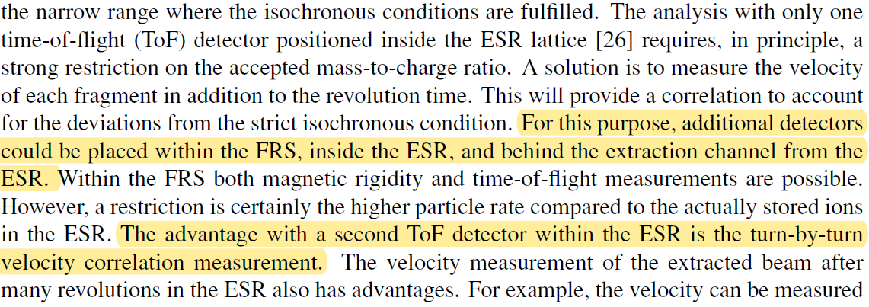
新型等时性质谱术

Slide 11
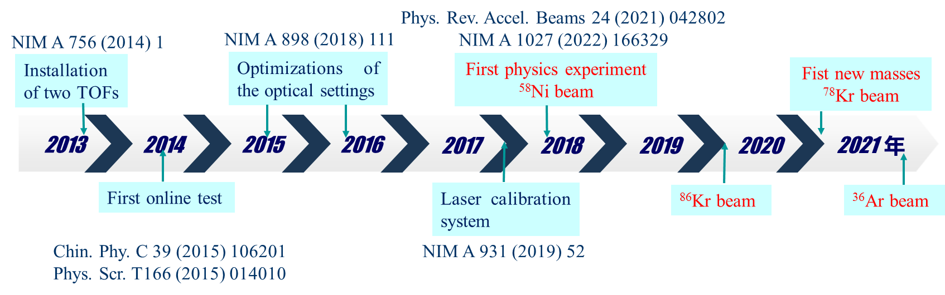
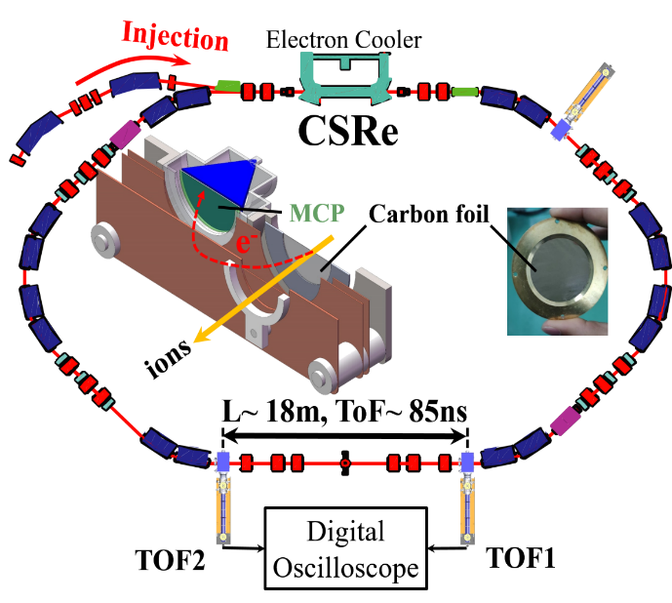
新型等时性质谱术
探测器安装
优化光学设置
首个物理实验
初级束流⁵⁸Ni
初次完成质量未知核素首次测量
初级束流⁷⁸Kr
初次在线测试
激光刻度
实验参数
初级束流⁸⁶Kr
初级束流³⁶Ar
负责人：张玉虎、王猛
精确速度测量，准确刻度实验参数，磁场晃动修正……

Slide 12
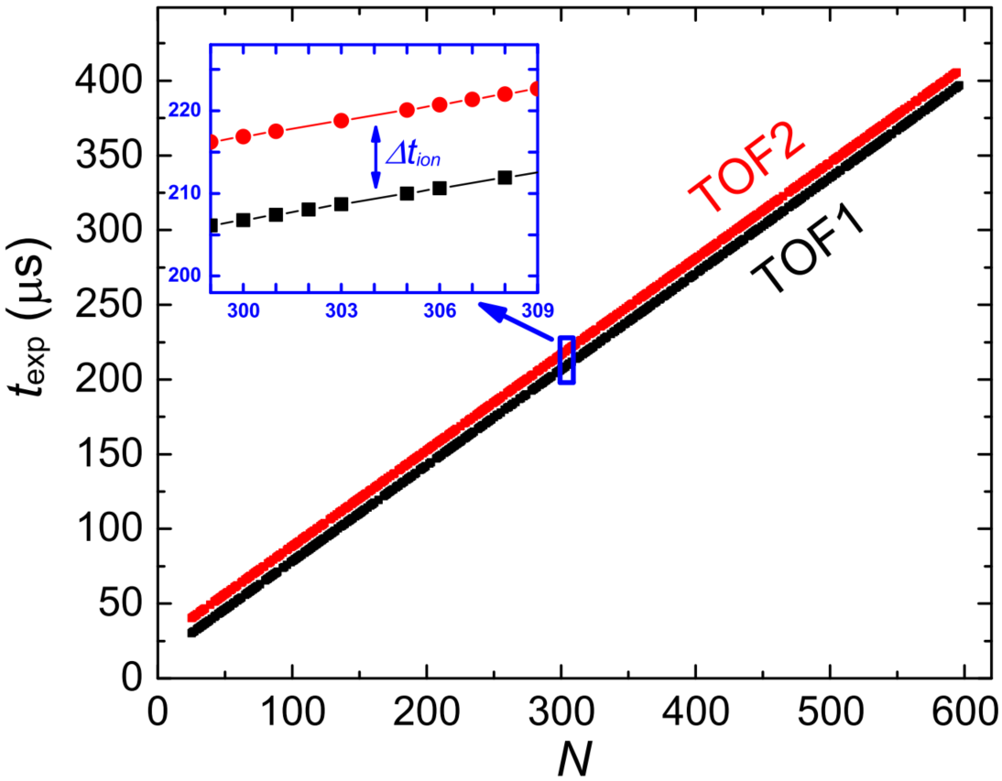

离子高精度速度测量
符合时刻
$$v=\frac{L}{Δt_{exp}}$$
平均值：
标准偏差

Slide 13
离子高精度速度测量
$$t_{fit}\left(N\right)=a_{0}+a_{1}∙N+a_{2}∙N^{2}+a_{3}∙N^{3}$$
$$+A_{x}⋅sin[2π\left(Q_{x0}⋅N+Q_{x1}⋅N^{2}\right)+φ_{x}]$$
拟合残差
TOF1
$$+A_{y}⋅sin[2π\left(Q_{y0}⋅N+Q_{y1}⋅N^{2}\right)+φ_{y}]$$
TOF2
TOF1
拟合残差
TOF2

Slide 14
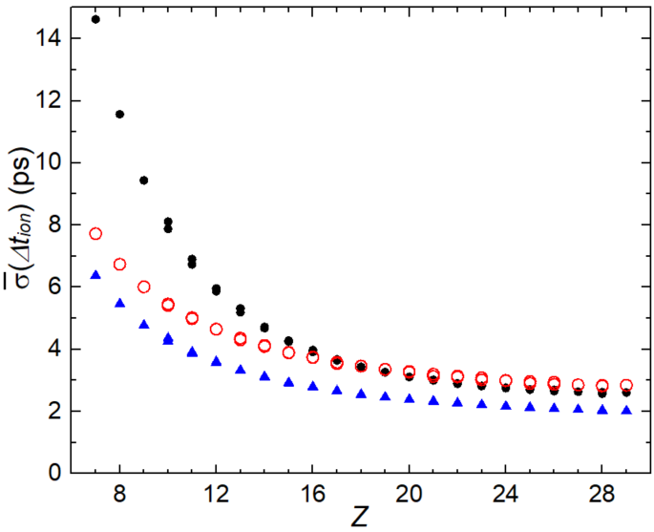

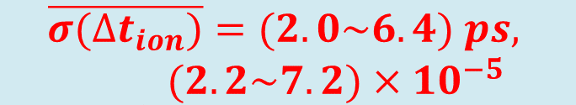
离子高精度速度测量
⁴⁵V
使用考虑了离子
Betatron振荡的新公式拟合
$$\overline{σ(∆t_{ion})}=(2.0\sim 6.4) ps,$$
$$(2.2\sim 7.2)×{10}^{−5}$$
使用符合时刻
使用多项式拟合

Slide 15
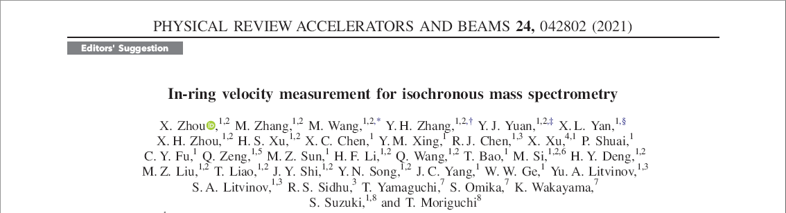
文章发表

Slide 16
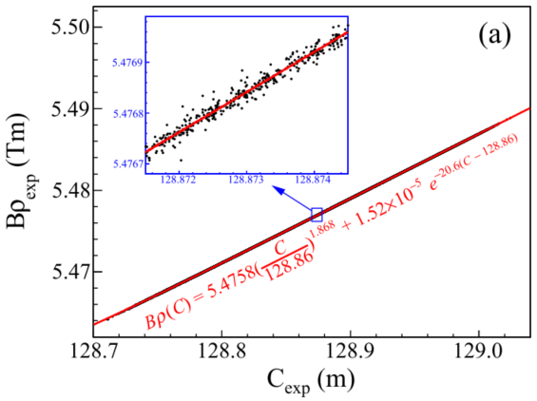


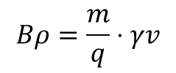

新型等时性质谱术
$$C=T_{exp}⋅v$$
$$Bρ=\frac{m}{q}⋅γv$$
$$v=\frac{L}{Δt_{exp}}$$
$$\frac{m}{q}=\frac{f(C)}{γv}$$

Slide 17
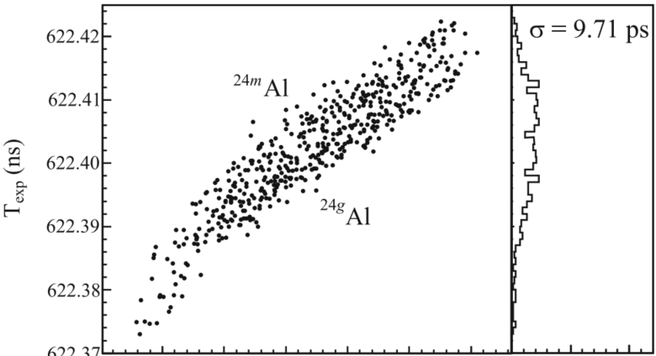
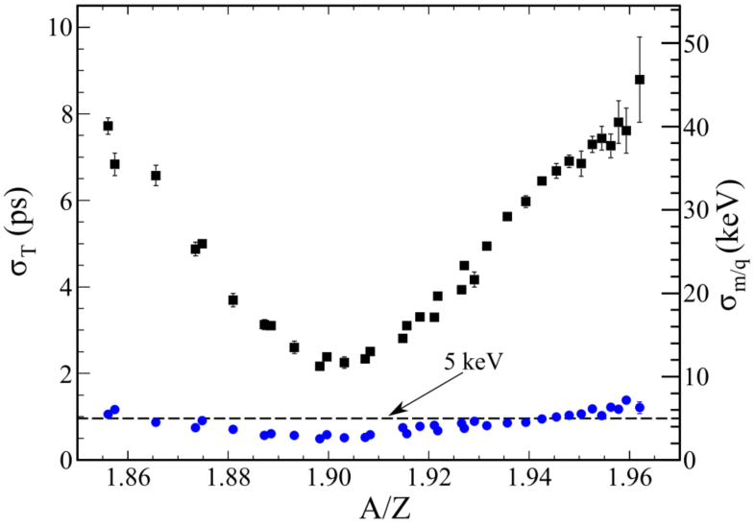
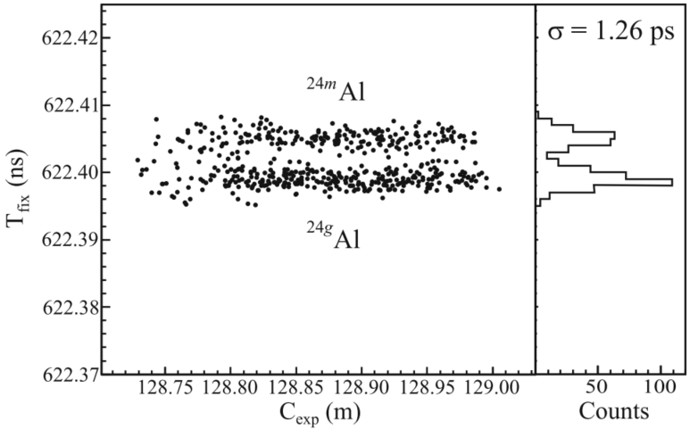
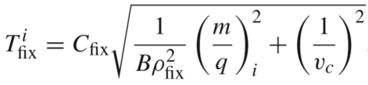
新型等时性质谱术

Slide 18
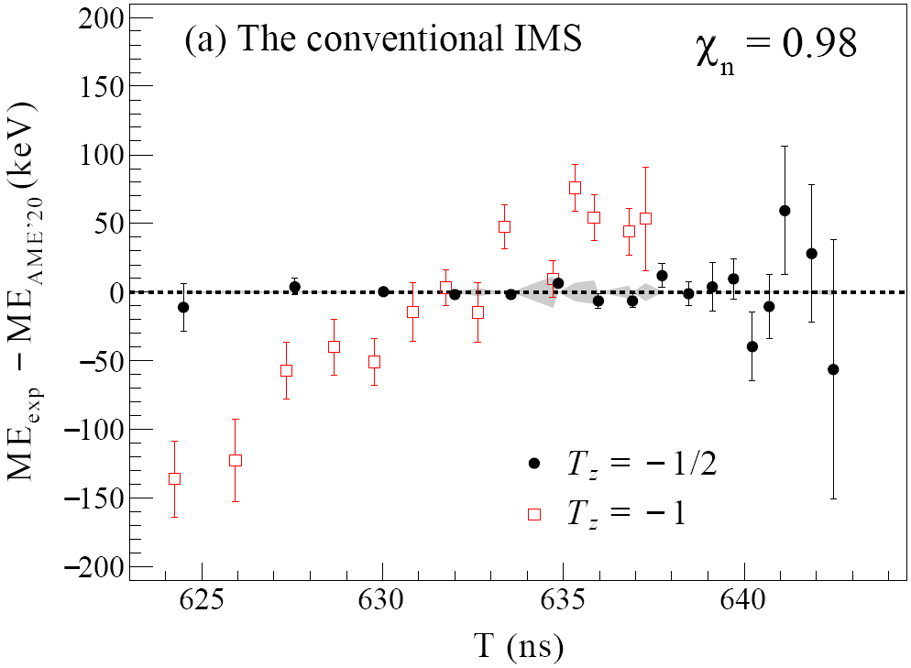
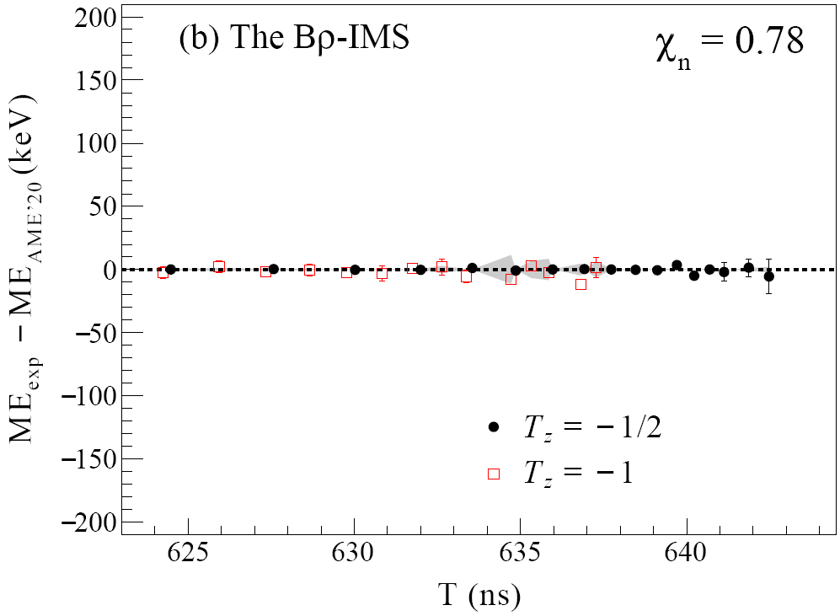
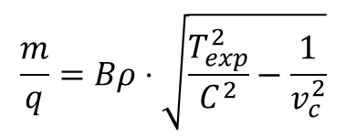
新型等时性质谱术
$$\frac{m}{q}=Bρ⋅\sqrt{\frac{T_{exp}^{2}}{C^{2}}−\frac{1}{v_{c}^{2}}}$$

Slide 19
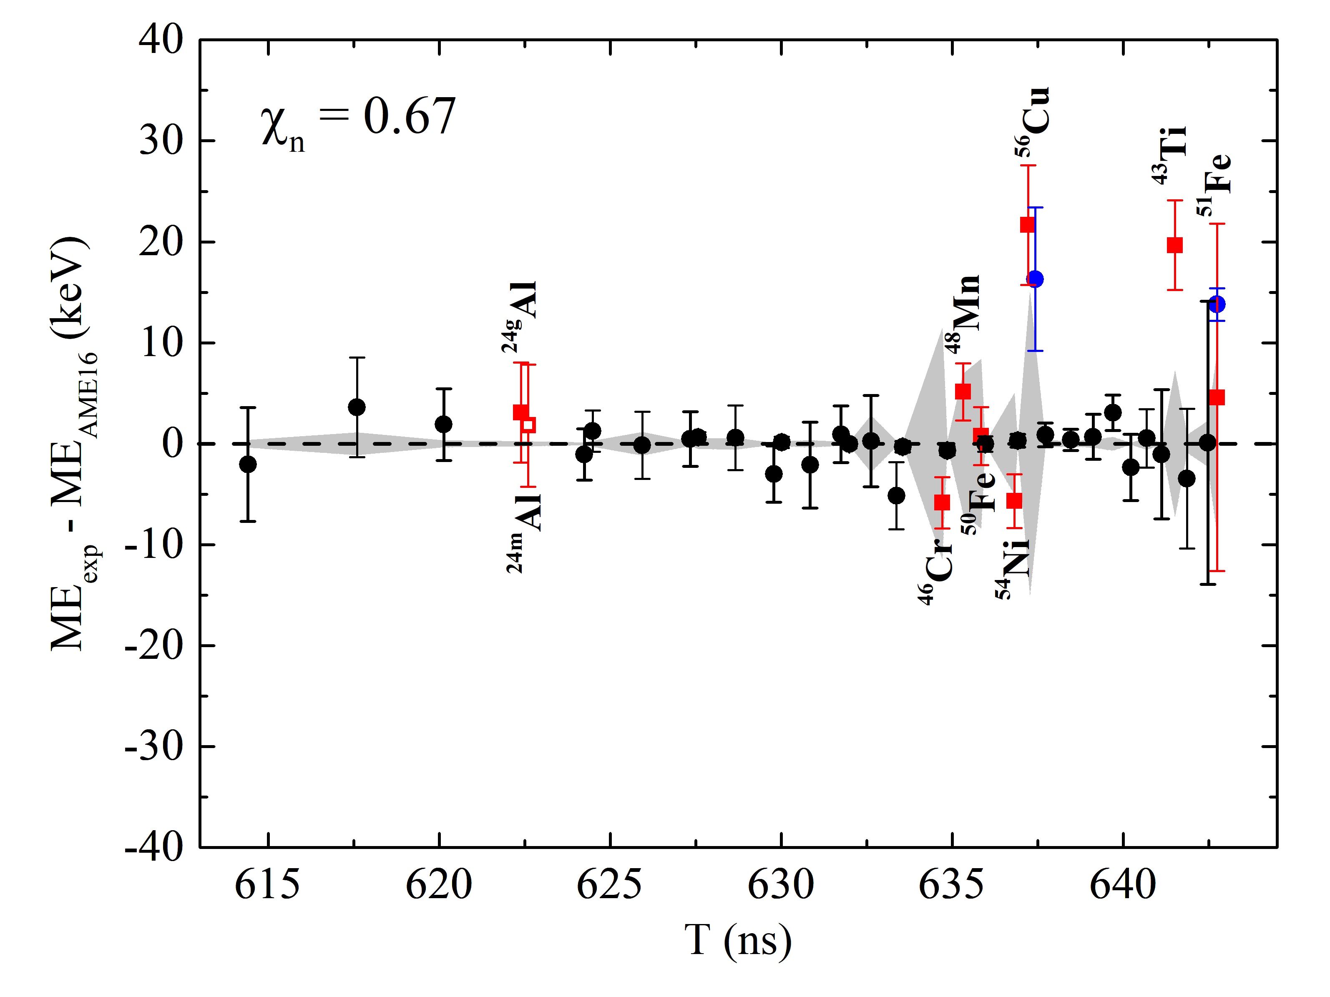
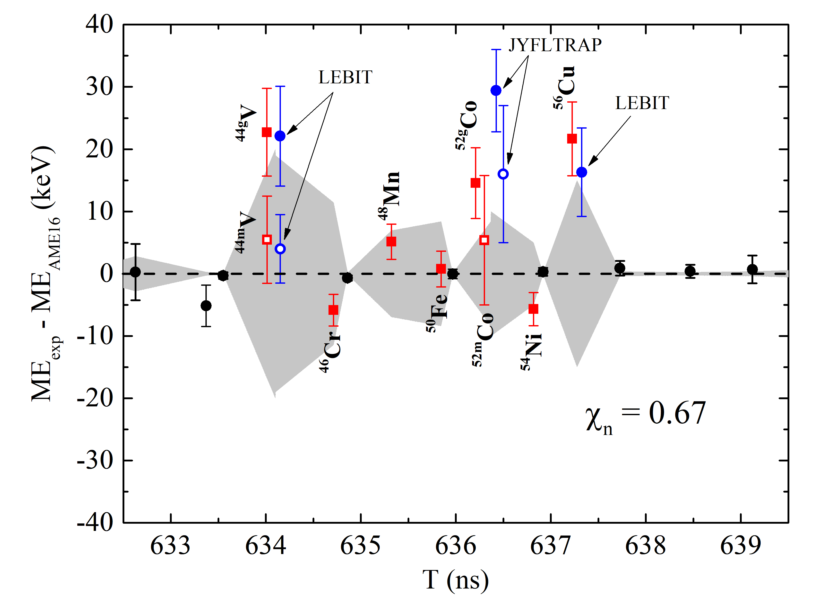
新型等时性质谱术
对比目前国际上其他主流质谱术，新型质谱术同时满足了如下要求：
1、 短测量时间，小于 1 ms，仅次于飞行时间 𝐵𝜌 质谱术；
2、 高质量分辨，最高实现 330000 (FWHM)，媲美潘宁阱质谱术；
3、 高实验效率，单次实验同时测量十余种原子核质量；
4、 高测量精度，步入了 5 keV 时代；
5、 无本底测量，测得的质量谱几乎无本底；
6、 单离子灵敏，仅需一个离子即可确定目标核素的质量。
5 keV uncertainty
5 keV uncertainty

Slide 20
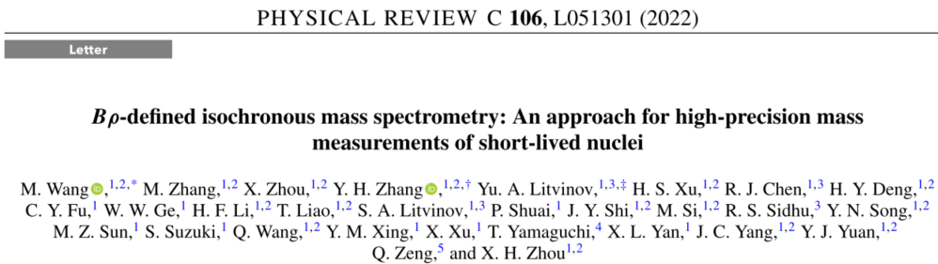
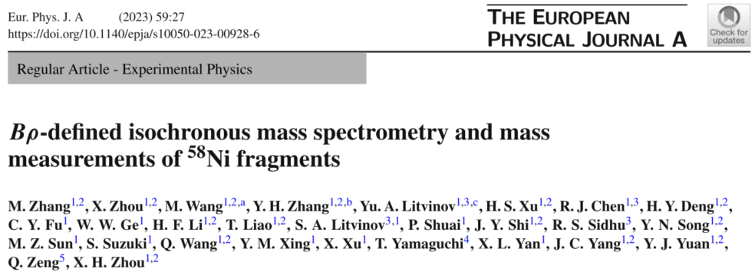
新型等时性质谱术

Slide 21
目 录
1
引言
2
储存环等时质谱术
3
质量结果与物理讨论
4
展望与总结

Slide 22
新型等时性质谱术
探测器安装
优化光学设置
首个物理实验
初级束流⁵⁸Ni
初次完成质量未知核素首次测量
初级束流⁷⁸Kr
初次在线测试
激光刻度
实验参数
初级束流⁸⁶Kr
初级束流³⁶Ar
精确速度测量，准确刻度实验参数，磁场晃动修正……

Slide 23
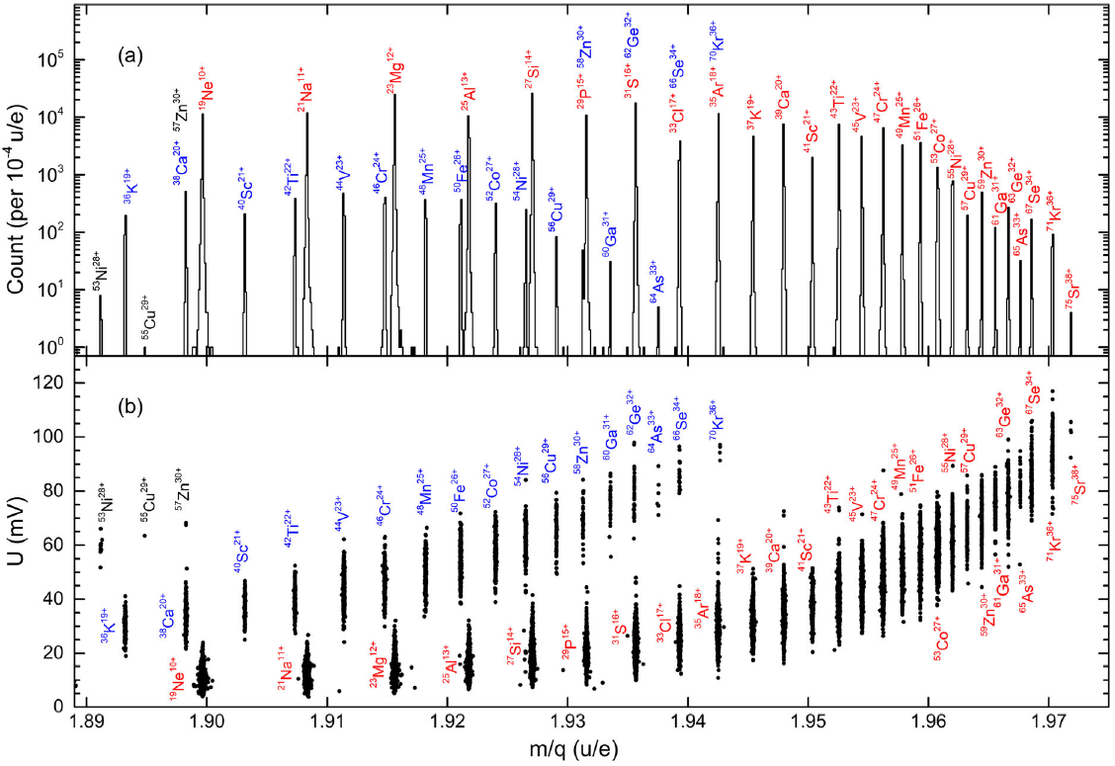
质量结果与物理讨论

Slide 24
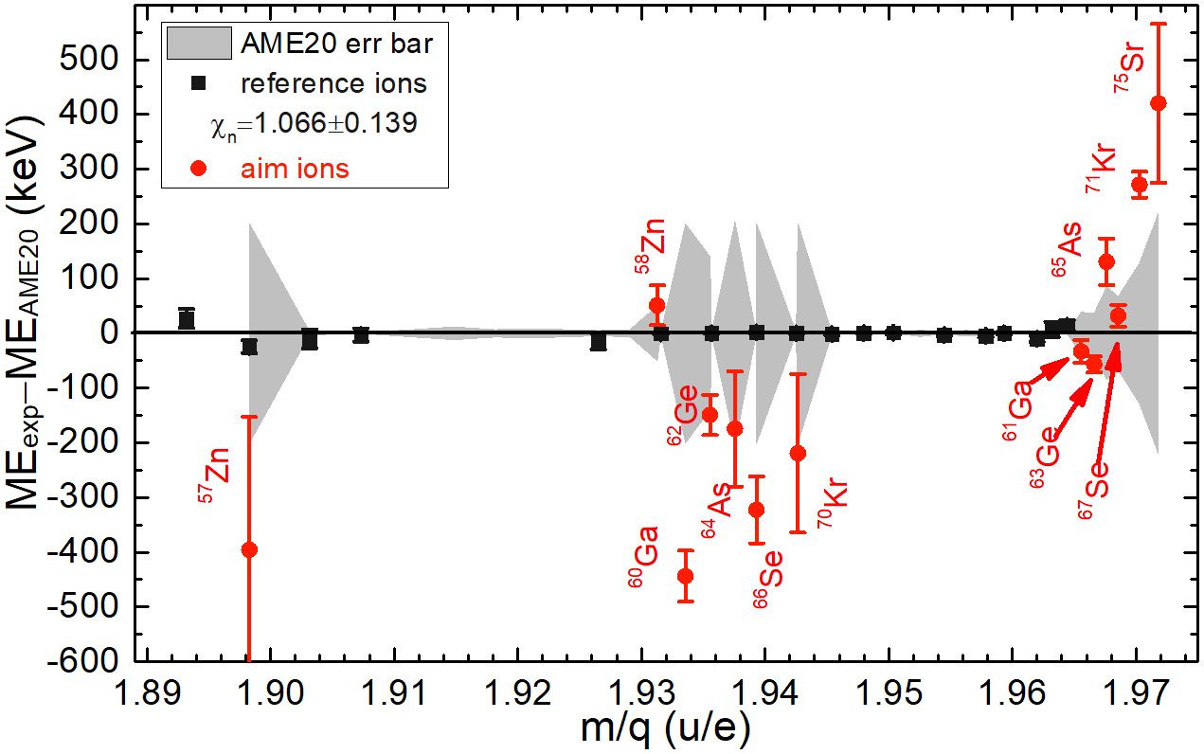
质量结果

Slide 25
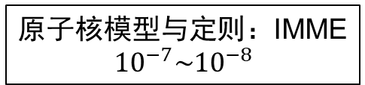
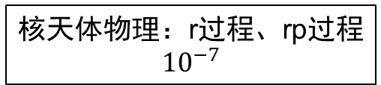
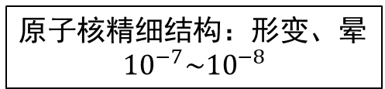
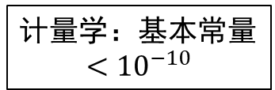
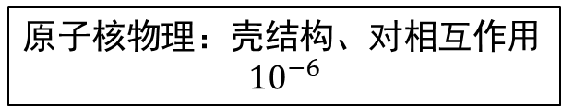
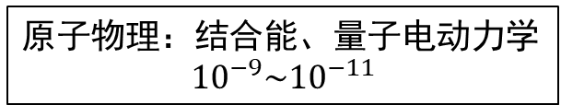


原子核质量
原子核物理：壳结构、对相互作用
$${10}^{−6}$$
化学：分子鉴别
$${10}^{−5}\sim {10}^{−6}$$
核天体物理：r过程、rp过程
$${10}^{−7}$$
计量学：基本常量
$${<10}^{−10}$$
原子核精细结构：形变、晕
$${10}^{−7}\sim {10}^{−8}$$
原子核
原子物理：结合能、量子电动力学
$${10}^{−9}\sim {10}^{−11}$$
原子核模型与定则：IMME
$${10}^{−7}\sim {10}^{−8}$$
弱相互作用：矢量流守恒假设
$${10}^{−8}$$

Slide 26
原子核质量
原子核物理：壳结构、对相互作用
$${10}^{−6}$$
化学：分子鉴别
$${10}^{−5}\sim {10}^{−6}$$
核天体物理：r过程、rp过程
$${10}^{−7}$$
计量学：基本常量
$${<10}^{−10}$$
原子核精细结构：形变、晕
$${10}^{−7}\sim {10}^{−8}$$
原子核
原子物理：结合能、量子电动力学
$${10}^{−9}\sim {10}^{−11}$$
原子核模型与定则：IMME
$${10}^{−7}\sim {10}^{−8}$$
弱相互作用：矢量流守恒假设
$${10}^{−8}$$

Slide 27



X射线暴与中子星
Astrophys. J. Suppl. Ser.
249:32 (60pp), 2020 Aug.

Slide 28

X射线暴与中子星
Int. J. Mass Spectrometry
349– 350 (2013) 181– 186

Slide 29

X射线暴与中子星
The Astrophysical Journal,
844:139 (11pp), 2017 August 1

Slide 30


X射线暴与中子星

Slide 31

X射线暴与中子星
𝐴 = 64处的灰烬质量占比增加了17%；
𝐴 = 65处的灰烬质量占比减少了14%。

Slide 32




X射线暴与中子星
引力红移
引力红移系数$：1+z=ν_{0}/ν_{∞}$
光子初始频率：$ν_{0}$
光子距离中子星无限远时频率：$ν_{∞}$
中子星
$$1+z=1/\sqrt{1−2GM_{GR}/c^{2}R_{GR}}$$
$$M_{NS}{/R}_{NS}=\sqrt{1+z}⋅M_{GR}/R_{GR}$$
距离d

Slide 33



X射线暴与中子星
$$1+z=1/\sqrt{1−2GM_{GR}/c^{2}R_{GR}}$$
$$M_{NS}{/R}_{NS}=\sqrt{1+z}⋅M_{GR}/R_{GR}$$
GS 1826-24
1 kpc∼3261.6 光年

Slide 34

X射线暴与中子星

Slide 35
原子核质量
原子核物理：壳结构、对相互作用
$${10}^{−6}$$
化学：分子鉴别
$${10}^{−5}\sim {10}^{−6}$$
核天体物理：r过程、rp过程
$${10}^{−7}$$
计量学：基本常量
$${<10}^{−10}$$
原子核精细结构：形变、晕
$${10}^{−7}\sim {10}^{−8}$$
原子核
原子物理：结合能、量子电动力学
$${10}^{−9}\sim {10}^{−11}$$
原子核模型与定则：IMME
$${10}^{−7}\sim {10}^{−8}$$
弱相互作用：矢量流守恒假设
$${10}^{−8}$$

Slide 36



价核子剩余相互作用
独立粒子模型
平均场理论

Slide 37


价核子剩余相互作用
原子核物理第一性原理(ab initio, first principles)计算，是从最基本的现实核力出发, 利用“严格”的量子多体理论体系，计算原子核物理问题。
现实核力指可以重复两核子散射相移实验（如中子$\sim$中子散射实验）以及少体原子核（如²H，³He等）性质的基本核力。

Slide 38

价核子剩余相互作用

Slide 39
目 录
1
引言
2
储存环等时质谱术
3
质量结果与物理讨论
4
展望与总结

Slide 40
展望

Slide 41


展望
惠州强流重离子加速器HIAF
SRing
SCLinac

Slide 42
展望

Slide 43
总结
我们研发了新型等时性质谱术，极大地提高了质量结果的精度、准确度与灵敏性。
利用新测得质量结果，我们研究了核天体与核结构方面的重要物理问题。
惠州新装置HIFA正在加紧建设，未来将会为核物理研究带来新的机遇。

Slide 44
谢谢各位老师

Slide 45

等时性质谱术
²⁰Na
⁴³Ti
…
…
Revolution time (ns)
等时性窗口
ME_{exp}- ME_{AME} (keV)

